Slide 1
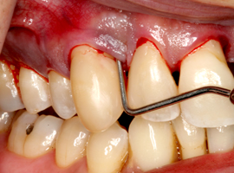
SALUD ORAL Y RIESGO CARDIOVASCULAR
Maria Rosa Buenahora Tobar
Esp. Patología oral
Esp. Epidemiologia clínica
MSc Ciencias básicas odontológicas
Decana Facultad Odontologia Universidad El Bosque

Slide 2
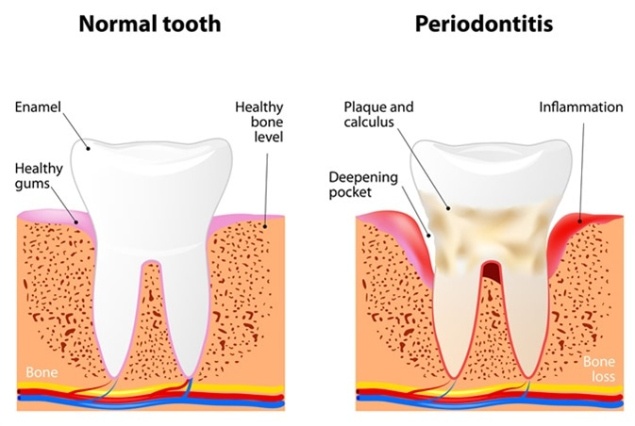
ENFERMEDAD PERIODONTAL
La periodontitis es una enfermedad infecciosa cronica que afecta los tejidos de sosten de los dientes
Es de etiologia multifactorial y afecta entre el 30% al 40% de la población adulta
La patogenia es el resultado de una interaccion entre un biofilm donde predominan las bacterias gram (-) anaerobias y la respuesta inmune de la persona.
Imagen tomada de: https://www.news-medical.net/health/Prevention-of-Periodontitis.aspx
Contreras A. Ramirez J. Relationship between Periodontitis and Cardiovascular Disease. Revista clinica de Periodoncia, implantologia y rehabilitacion oral. 2009; Agosto; Vol 2, Num 2. Pag 91-97

Slide 3
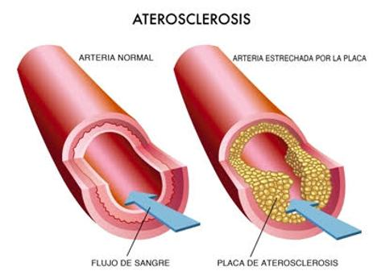
ENERMEDAD CARDIOVASCULAR
Las enfermedades cardiovasculares son un conjunto de trastornos del corazón y de los vasos sanguíneos.
La responsable es la aterosclerosis, que es el estrechamiento de las arterias causada por la deposición e infiltración de lípidos en las paredes de los vasos sanguíneos, resultando asi un ‘endurecimiento’ de las paredes de los vasos y la formación de unas placas que, además de dificultar un flujo adecuado de la sangre, pueden romperse y provocar un trombo
Según la OMS 17 millones de personas, fallecen en el mundo por enfermedades cardiovasculares cada año y para el 2030 se estima que la cifra se eleve a 23 millones. Las ECV son la primera causa de mortalidad a nivel mundial.
https://www.who.int/cardiovascular_diseases/about_cvd/es/
Levi F, Chatenoud L, Bertuccio P, Lucchini F, Negri E, Vecchia CL. Mortality from cardiovascular and cerebrovascular diseases in Europe and other areas of the world: an update. Eur J Cardiovasc Prev Rehabil 2009.

Slide 4
PARA QUE SE DESARROLLEN ECV EXISTEN DIFERENTES FACTORES
NO MODIFICABLES
Sexo
MODIFICABLES
Obesidad
Estres
Edad
Antecedentes familiares
Sedentarismo
Tabaquismo
Mala higiene oral
Factores epigenéticos
HTA
Hipercolesterolemia
Diabetes mellitus
Enfermedad periodontal
Ayudan a que
se desarrolle
Factores genéticos
Influyen en el riesgo para que se desarrollen las ECV
Mukamal KJ, Kronmal RA, Tracy RP, Cushman M, Siscovick DS. Traditional and novel risk factors in older adults: cardiovascular risk assessment late in life. Am J Geriatr Cardiol 2004;13:69-80.

Slide 5
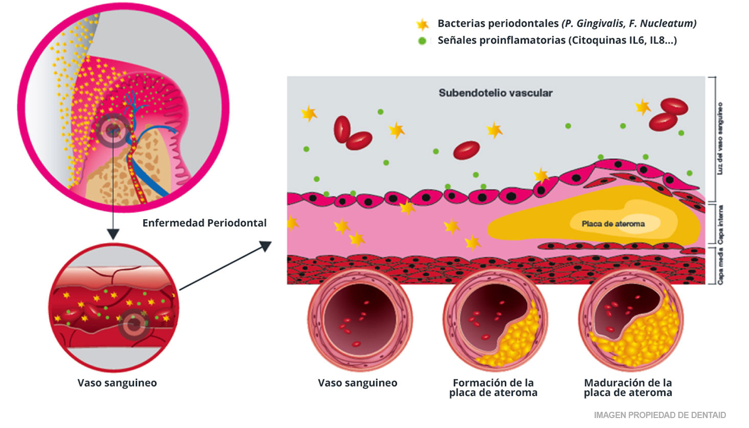
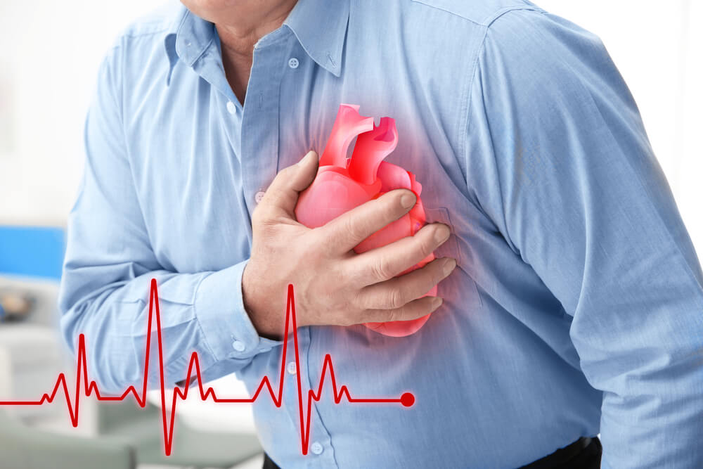
Como la enfermedad periodontal es un importante factor de riesgo para desarrollar ECV?
Las bacterias de la enfermedad periodontal y sus endotoxinas como son los LPS pueden alterar la integridad del endotelio y producir aterogenesis
VIA DIRECTA
(Infeccion)
Las bacterias periodontopaticas invaden las celulas endoteliales y estimulan la produccion de mediadores proinflamatorios favoreciendo la produccion de ateroesclerosis
VIA INDIRECTA
(Inflamación)
Las bacterias periodontopaticas aumentan las citoquinas proinflamatorias que estimulan la expresion de moleculas de adhesion en el endotelio (e-selectina, ICAM I, VCAM)
Imagen tomada de: https://www.perioexpertise.es/enfermedades-encias/implicaciones-sistemicas-enfermedad-cardiovascular
Aumento de la migración vascular de leucocitos y disfuncion endoteliar
Produce activación plaquetaria
ATEROESCLEROSIS
INFARTO

Slide 6
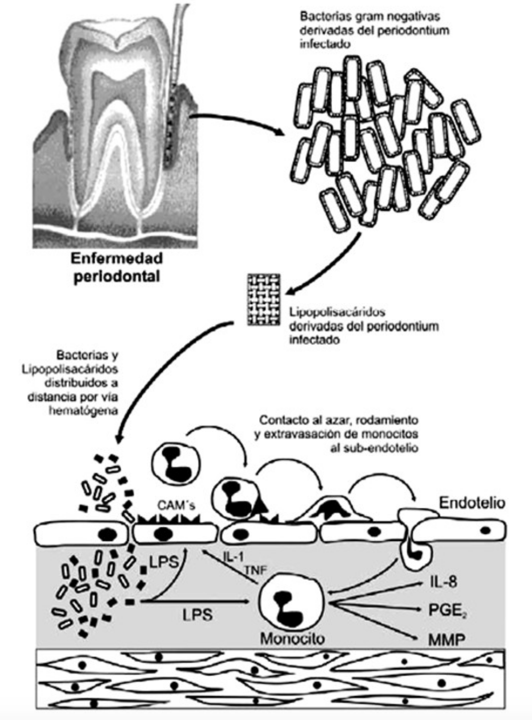
Se ha observado que las bacterias presentes en la enfermedad periodontal principalmente la Porphyromonas gingivalis, asi como sus productos (LPS, peptidoglucanos y exotoxinas) alcanzan la circulación general es capaz de invadir las células endoteliales, colonizar el espacio vascular subendotelial y ocasionar disfunción endotelial, infiltración leucocitaria y proliferación de células musculares lisas, todos elementos característicos del fenómeno aterogénico.
La Porphyromonas gingivalis, se ha encontrado en las placas ateromatosas de pacientes que han sufrido Cardiopatia Isquemica.
Premoli Gloria, Villarreal A Juana, González B Anajulia. Proteina c reactiva y su relacion con la enfermedad periodontal y aterosclerosis. Acta odontol. venez [Internet]. 2008 Mar [citado 2018 Nov 22] ; 46( 1 ): 92-93.
Haraszthy V, Zambon J, Trevisan M, Genco R. Identification of periodontal pathogens in atheromatous plaques. J Periodontol 2000;71:1554-60. Emingil G, Buduneli E, Aliyev A, Akilli A, Atilla G. Association between periodontal disease and acute myocardial infarction. J Periodontol 2000;71 1882-6.

Slide 7
ENFERMEDAD PERIODONTAL Y LAS ECV
COMPARTEN FACTORES ASOCIADOS
SEXO
Ambas enfermedades son mas comunes en hombes que en mujeres
HTA
Es un factor de alto riesgo para ECV y se asocia a pacientes con Enfermedad Periodontal
TABACO
Aumenta el fibrinogeno del plasma
Aumenta la posibilidad de hacer trombos
Aumenta el numero de leucocitos, hematocritos y la viscosidad de la sangre.
Produce perdida de insercion gingival , perdida de hueso alveolar y hace que el tratamiento periodontal no sea eficiente
EDAD
Despues de los 50 años aumenta el riesgo.
Cambios hormonales
Diabetes Mellitus
Cualquier infeccion es mas agresiva en los pcintes diabeticos. Cuidar la higiene oral y el riesgo de ECV

Slide 8
ES IMPORTANTE SABER
La severidad de la enfermedad periodontal tiene una importante relacion con las ECV.
Ambas son crónicas, multifactoriales y comparten factores comunes
Cuando el tratamiento periodontal es exitoso reduce los niveles plasmaticos de citoquinas proinflamatorias y de fase aguda, disminuyendo el riesgo de ECV
Un paciente con enfermedad periodontal tiene el doble de riesgo de padecer ECV que un paciente que no tiene enfermedad periodontal
Imagenes tomadas de: https://www.miamiperio.com/espanol/procedimientos/lanap-es

Slide 9
CONCLUSIONES
las infecciones crónicas que se acompañan de una respuesta inflamatoria persistente pueden aumentar el riesgo de ECV
Los factores de riesgo como la edad, el consumo de tabaco, la hipercolesterolemia entre otros, son comunes de la Enfermedad Periodontal y de las ECV y por lo tanto pueden ser un factor predisponente.
Aunque hay evidencias que encuentran una relacion entre ambas patologías, aun es un tema de estudio muy importante.

Slide 10
CURSO ON-LINE
ENFERMEDAD PERIODONTAL Y SU ASOCIACION CON ENFERMEDADES CARDIOVASCULARES
Directora: Gloria Ines Lafaurie. MSc y Especialista en Periodoncia
institutouibo@gmail.com
odontologia@unbosque.edu.co

Slide 11
Dirigida a Odontólogos generales o especialistas
La Maestría en Ciencias Odontológicas se desarrolla por módulos de una semana por mes en el primer año en donde se aborda un ciclo de materias fundamentales y la electiva de énfasis.
En el segundo año: profundización en el desarrollo de su proyecto de investigación con asesoría y seguimiento tutorial.
La principal estrategia del proceso de enseñanza-aprendizaje de la Maestría, es la interacción entre el estudiante y un tutor con experiencia reconocida y certificada en actividades de investigación.
Tres líneas de profundización:
Periodoncia y medicina oral
Cariología
Malformaciones craneofaciales.
Directora: Dra. Ma. Consuelo Romero S, PhD
direccionmaestriaodontounbosque.edu.co

Slide 12
buenahoramaria@unbosque.edu.co
mariarosabuenahora@gmail.com

